Slide 1
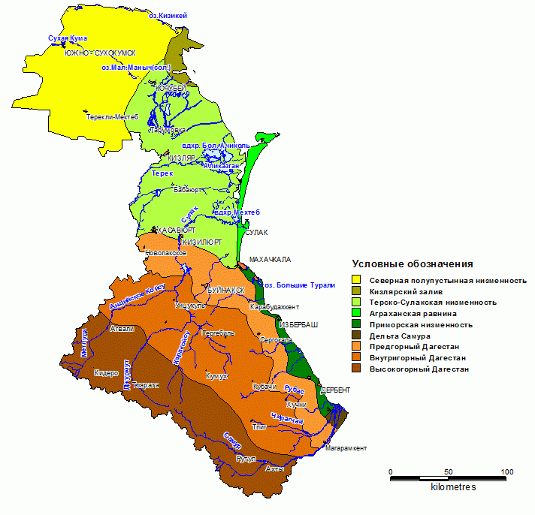
Растительный и животный мир Дагестана

Slide 2
Полынь

Slide 3
Серая полынь

Slide 4
Верблюжья колючка

Slide 5
Колючий полукустарник, реже — травянистое многолетнее растение семейства бобовых, до 1 м высотой. Характерны глубоко уходящие в землю корни, корневая система может достигать 10 м длиной, что способствует обеспечению водой в условиях пустыни. Верблюжья колючка - перекати - поле

Slide 6
Кустарник солянки

Slide 7
Бородавчатая лебеда

Slide 8
Долина дельты Терека и Самура растут широколиственные леса

Slide 9
Граб

Slide 10
Дуб

Slide 11
Ольха черная

Slide 12
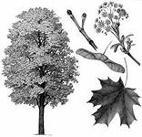
Клен

Slide 13
Лещина

Slide 14
Грецкий орех

Slide 15
Самурский лес

Slide 16
Дельта реки Самур

Slide 17
Лианы в Самурском лесу

Slide 18
Дикий виноград

Slide 19
Плющ

Slide 20
Павой-лиана

Slide 21
Обвойник

Slide 22
Кизил

Slide 23
Айва

Slide 24
Мушмула

Slide 25
Алыча

Slide 26
Боярышник

Slide 27
Свидина

Slide 28
Животные Самурского леса Косуля

Slide 29
Камышовый кот

Slide 30
Кавказский фазан

Slide 31
Кабан

Slide 32
Выдра

Slide 33
Куница

Slide 34
Енот

Slide 35
Животный мир полупустынь Барсук

Slide 36
Тушканчик

Slide 37
Песчанки

Slide 38
Вид слепыш занесен в международную Красную Книгу

Slide 39
Лисица- корсак

Slide 40
Сайгак - степная антилопа, - внесена в Красную книгу Всемирного союза охраны природы Это удивительное животное, пережившее мамонтов и тарпанов, туров и диких лошадей, оказалось на грани исчезновения.

Slide 41
Орел- могильник. Свое прозвище могильник получил из-за характерной для него манеры присаживаться на отдых на вершины могильных курганов или особых глинобитных построек, обозначающих места захоронений.

Slide 42
Орел- курганник

Slide 43
Жаворонок

Slide 44
Предгорный Дагестан

Slide 45
Держи - дерево. У этого дерева два вида колючек. С одной стороны ветки колючки прямые и направлены косо вверх, а с противоположной стороны они кривые, как рыболовные крючки. Первые колют, а вторые не выпускают. Так что в эти заросли лучше не попадать. Другое название «палиурус» - от греч.Paliurus - так назывался колючий кустарник для живых изгородей. Еще одно название – «Христовы тернии».Считается, что именно из этого растения римляне сплели терновый венец для Иисуса Христа

Slide 46
Крушина Палласа

Slide 47
Пушистый дуб

Slide 48
Терн

Slide 49
Боярышник

Slide 50
Косуля

Slide 51
Бурый медведь

Slide 52
Рыси

Slide 53
Дятел

Slide 54
Фазан

Slide 55
Куропатки

Slide 56
Внутренний горный Дагестан

Slide 57
Сосна

Slide 58
Береза

Slide 59
Береза Радде с розовой корой

Slide 60
Бук

Slide 61
Граб

Slide 62
Липа

Slide 63
Ясень

Slide 64
Осина

Slide 65
Высокогорный Дагестан

Slide 66
Субальпийские луга. Рододендрон.

Slide 67
Голубая скабиоза

Slide 68
Розовая ромашка

Slide 69
Девясил

Slide 70
Васильки

Slide 71
Гвоздики луговые

Slide 72
Мятлик луговой

Slide 73
Желтый клевер

Slide 74
Синие колокольчики

Slide 75
Животный мир Высокогорного Дагестана

Slide 76
Дагестанский тур
Внешний вид. Крупное животное с невысокими, сравнительно толстыми и сильными ногами, довольно тонкой шеей, пропорциональной головой и коротким хвостом, заметно выступающим из меха. Длина тела около 150 см, высота в холке около 100 см, вес 70—80 кг. На горле у самцов длинная борода. В целом по виду очень напоминает домашнего козла. Как самцы, так и самки имеют рога.

Slide 77
Безоаровый козел

Slide 78
Серна

Slide 79
Темно-бурый медведь

Slide 80
Заяц

Slide 81
Волк

Slide 82
Горная индейка -улар

Slide 83
Кеклик

Slide 84
Альпийская галка

Slide 85
Кавказский тетерев

Slide 86
Орел

